Slide 1

Sentiment of Bundestag
Der Crawler
Marlon Kohlberger s0559488 Berlin, 12.02.2021 Boris Foko Kouti s0559792 Arnauld Feussi Kamdem s0555370

Slide 2
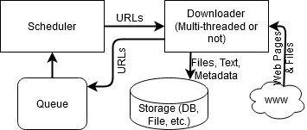
Einleitung
Was ist ein Crawler?
Durchsucht und analysiert Webseiten
Downloader lädt Informationen herunter
Verwendung einer Queue für URLs
Scheduler managt Verteilung der URLs und mehr
Speicherung der Daten in einem Speichermedium
Einleitung | Anforderungen | Komponenten | Crawler Mechanismus | Datenstruktur | Implementierung und Bereitstellung

Slide 3
Anforderungen
Herunterladen der aktuellen Daten (Plenarprotokolle/Stammdaten)
Parsen und Speichern der XML-Dokumente
Automatisierung des Ablaufs
Effiziente Ausnutzung der Rechenleistung durch Multithreading
Konfiguration der Parameter (Frequenz, Anzahl der Threads, etc.)
Erweiterbarkeit
Bereitstellung der Daten für den Aufbau des Kommunikationsmodells (Mongo-DB)
Spezielle Anforderungen:
Vermeidung einer Sperrung durch den Server-Admin
Handling von Ajax basierenden Inhalten
Einleitung | Anforderungen | Komponenten | Crawler Mechanismus | Datenstruktur | Implementierung und Bereitstellung

Slide 4
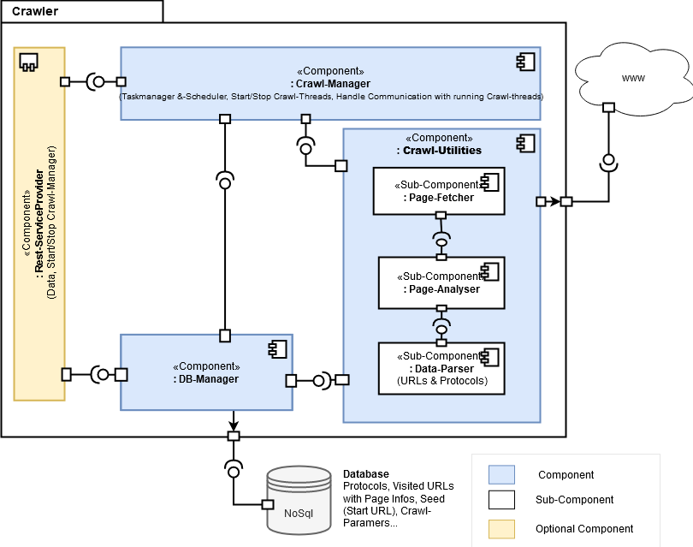
Komponenten
Crawl-Manager
Taskmanager und Scheduler
Crawl-Utilities
Herunterladen/analysieren/parsen der Daten
Funktionalitäten des Crawl-Prozesses
REST-Service-Provider
REST-API zur Steuerung des Crawl-Managers
Eingeschränkten Zugriff auf die DB-Daten
Datenbank
NoSQL (Mongo-DB) zur Sicherung der Daten
Einleitung | Anforderungen | Komponenten | Crawler Mechanismus | Datenstruktur | Implementierung und Bereitstellung

Slide 5
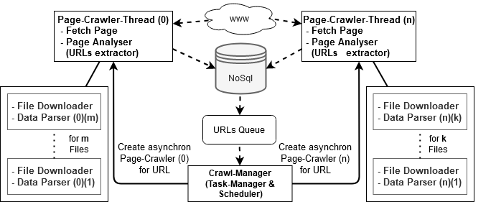
Crawler Mechanismus
Einleitung | Anforderungen | Komponenten | Crawler Mechanismus | Datenstruktur | Implementierung und Bereitstellung

Slide 6
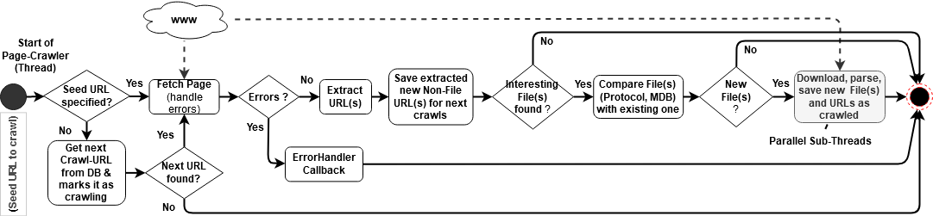
Crawler Mechanismus
Einleitung | Anforderungen | Komponenten | Crawler Mechanismus | Datenstruktur | Implementierung und Bereitstellung

Slide 7
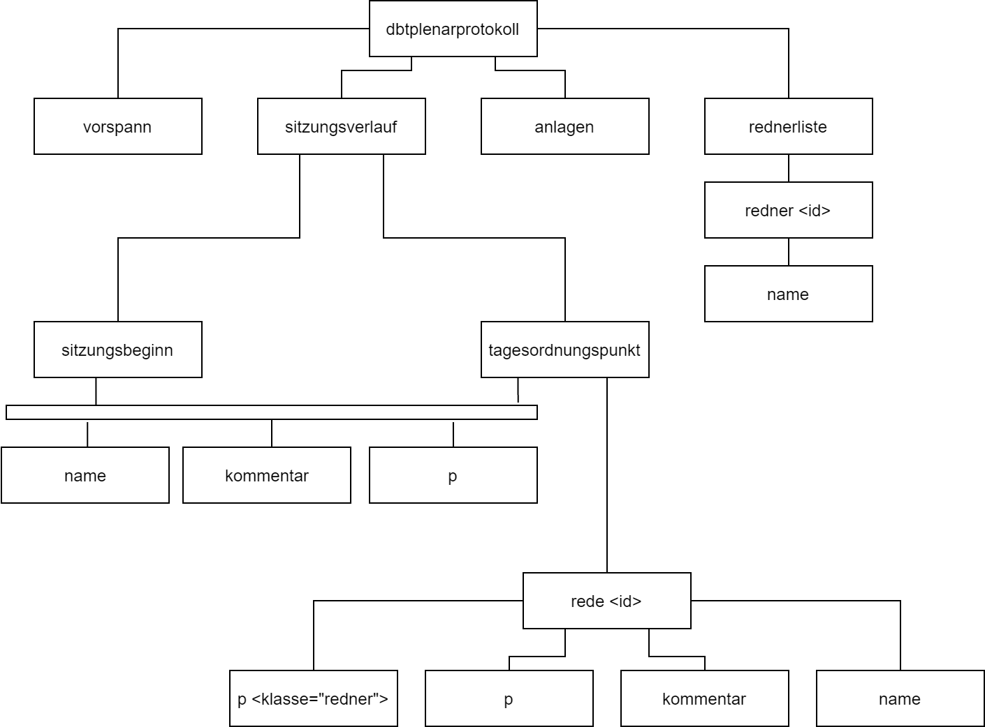
Datenstruktur
Plenarprotokoll
Einleitung | Anforderungen | Komponenten | Crawler Mechanismus | Datenstruktur | Implementierung und Bereitstellung

Slide 8
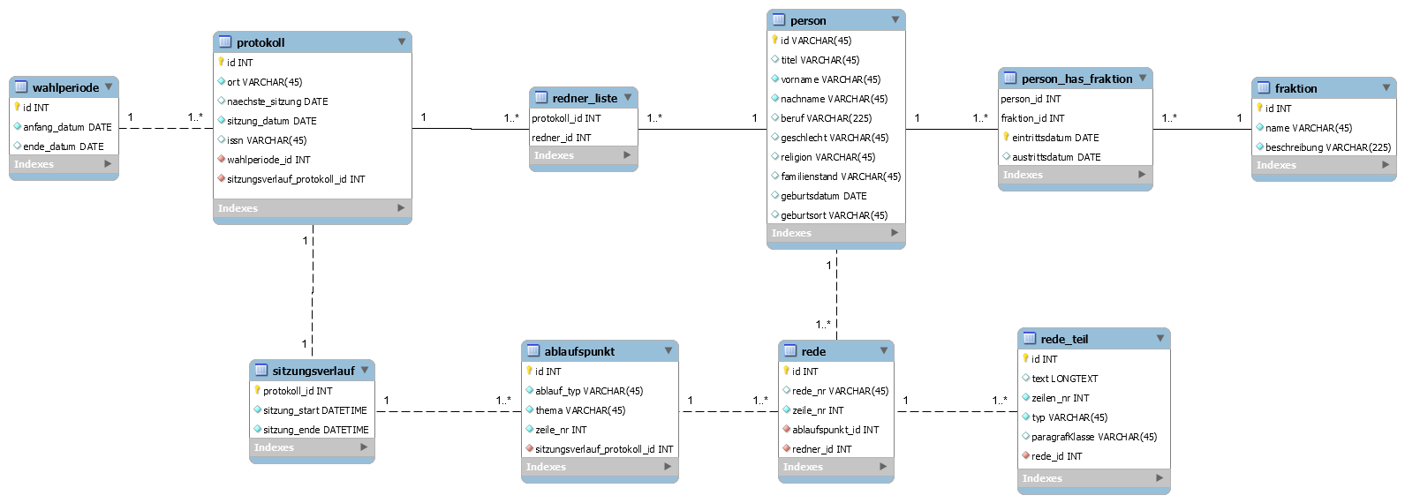
Datenstruktur
Datenbank
Einleitung | Anforderungen | Komponenten | Crawler Mechanismus | Datenstruktur | Implementierung und Bereitstellung

Slide 9
Implementierung und Bereitstellung
Webanwendung
Java-basiertes Spring-Boot Framework
Vereinfachte Konfiguration durch Spring-Initializer
Bereitgestellter Task-Scheduler
Bereitstellung
HTW Virtual-Server (141.45.146.161) Ubuntu-Service
Nur zugänglich auf infosys1 Rechner
MongoDB Autorisierung aktivieren
Zur Freigabe müssen die Firewall-Regeln angepasst werden
Einleitung | Anforderungen | Komponenten | Crawler Mechanismus | Datenstruktur | Implementierung und Bereitstellung

Slide 10
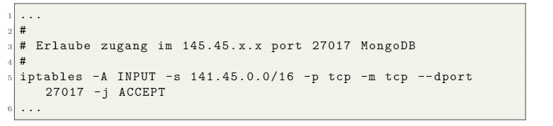
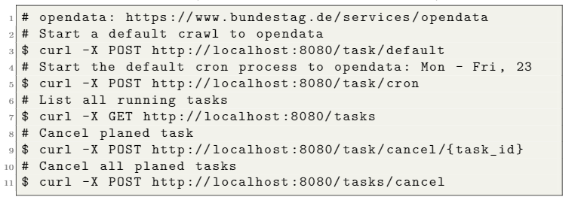
Implementierung und Bereitstellung
Berechtigung erteilen
REST-Api Befehle
Einleitung | Anforderungen | Komponenten | Crawler Mechanismus | Datenstruktur | Implementierung und Bereitstellung

Slide 11
VIELEN DANK!
für Ihre Aufmerksamkeit

